Slide 1
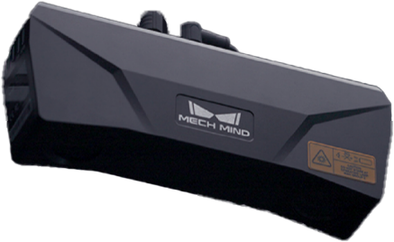
视觉小百科
金刚杵尺寸测量视觉方案（3D）
推动机器视觉无所不在的存在

Slide 2
Contents
目录
01
项目描述
02
项目验证
03
配置清单
04
逻辑流程
05
评估结果&注意事项
06
售后服务

Slide 3

1、项目描述
●产品名称：金刚杵
●测量内容：尺寸
●产品材质：神金
●产品颜色：金
●产品尺寸(mm × mm × mm)：50.0 * 20.0 * 50.0
●来料方式：托盘
●测量精度要求(mm)：1
●检测时产品运动速度(m/s)：0
●检测节拍(pcs/min)：5
●工作距离(mm)：440
方案布局图

Slide 4

2、项目验证
参数名称 | 参数值
3D结构光相机型号 | UHP-140
3D结构光相机类型 | 3D结构光相机
中场视野 | 143×95
相机精度 | 0.03mm@0.3m
采集时间 | 0.6-0.9
Z(工作距离) = 440mm, X视野大小 = 95mm, Y视野大小 = 143mm, Z向视野大小 = 280-320mm
视野图

Slide 5

3、配置清单
系
统
构
成

Slide 6
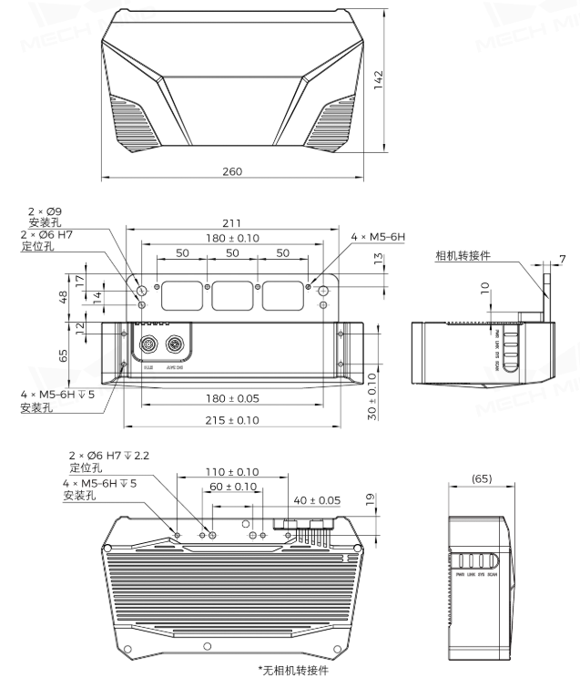
3、配置清单
相机尺寸图

Slide 7
3、配置清单
序号 | 名称 | 型号 | 单位 | 数量 | 厂家
1 | 3D结构光相机 | UHP-140 | 台 | 1 | 梅卡曼德/MechMind
2 | 工控机 | - | 台 | 1 | -
3 | 显示器 | - | 台 | 1 | -
4 | 软件 | Mech-Vision-VIZ | 套 | 1 | 梅卡曼德/MechMind

Slide 8
4、逻辑流程
逻辑流程
├── 图像采集
│ └── 从相机获取图像（配置相机参数组，确保点云分辨率满足1mm精度要求）
├── 预处理
│ ├── 点云预处理（开启表面平滑和离群点去除功能，噪声抑制等级设为Strong）
│ ├── 提取掩膜中对应的点云（使用托盘边缘掩膜限定检测区域）
│ ├── 获取最高层点云（参考方向Z=1，层高设为50mm，容差0.1）
│ └── 正交投影（分辨率设为1000，掩膜空白边框宽度100px）
├── 尺寸测量
│ ├── 点云聚类（EuclideanCluster算法，相邻点最大距离设为3mm，类的最小/大点数800/3000000）
│ ├── 计算平面点云的位姿和尺寸（计算位姿中心方法选BoundingRectCenter，使用边对齐外接矩形）
│ ├── 根据点云尺寸进行分类（参考尺寸[50,20,50]，比例阈值±0.02，高度差阈值±100%）
│ └── 将像素距离转换为实际距离（转换方法选单应性，标定圆圆心距离2mm，行/列数7/7）
├── 结果处理
│ ├── 限制输出的个数（最大输出结果个数设为1）
│ └── 输出（端口类型设为预定义，输出位姿和尺寸数据）
└── 通信处理
└── 输出（通过标准接口传输测量结果至机器人控制系统）

Slide 9
5、评估结果&注意事项
05 评估结果 & 注意事项
现场环境
相机安装
物料一致性
风险点：环境光干扰导致3D结构光成像失真（金属反光易造成点云噪声）。
解决方案：加装遮光罩并调整工业照明角度，确保环境光强度低于500lux。
风险点：相机安装角度偏差导致Z轴工作距离误差超容差范围（±0.1mm）。
解决方案：使用激光校准仪辅助安装，确保相机光轴与托盘平面垂直度误差＜0.05°。
风险点：神金材质表面氧化层厚度差异可能影响点云高度测量精度（±10%阈值风险）。
解决方案：预处理阶段启用动态阈值补偿算法，结合标定块实时校准高度基准。

Slide 10
6、售后服务
该设备上线后使用初期，我们会派专人进行全程跟踪；
01
02
处理解决可能发生的设备异常；
03
对现场人员进行培训指导；
视觉小百科
设备调试完成后：售后服务一年；
04
05
若客户提出设备升级需求，我们会及时为您提供升级新方案。

Slide 11

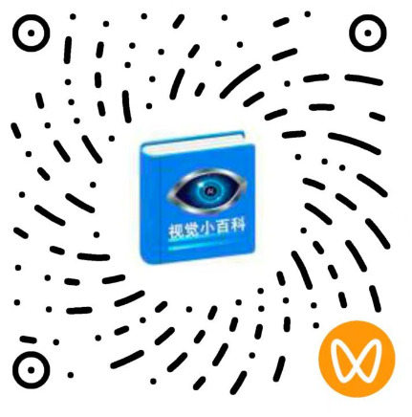
感谢关注
视觉小百科
视频号
抖音
更多信息请访问：www.ytzrtx.com

